Slide 1
JVM内存管理和回收

Slide 2
目录
JVM运行时数据区
JVM堆内存分配
JVM内存垃圾回收算法
JVM内存垃圾收集器
OOM异常和常见原因

Slide 3
JVM介绍
“Java虚拟机（Java Virtual Machine，缩写为JVM），一种能够运行Java bytecode的虚拟机。” —— Wiki百科
“Java虚拟机是一个抽象的计算机。与真正的计算机器一样，它有一个指令集，在运行时操作不同的内存区域。”
—— Java Virtual Machine Specification

Slide 4
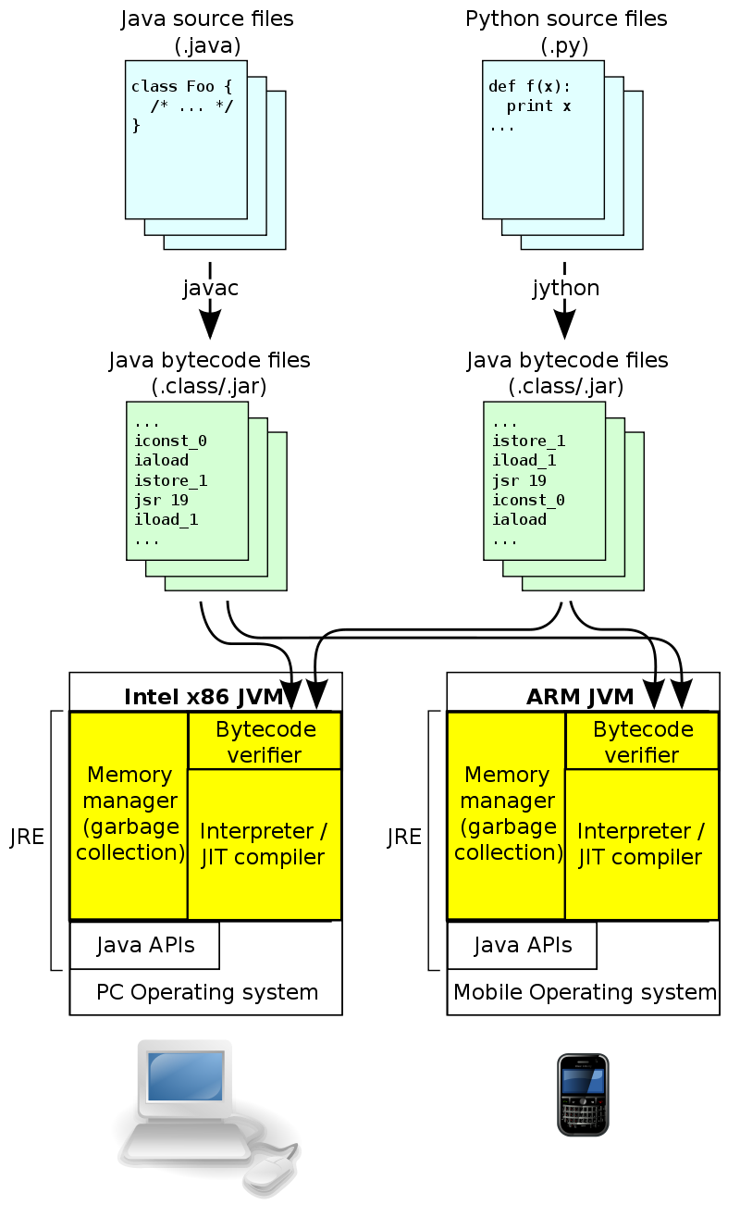
JVM介绍
Java虚拟机有自己完善的硬体架构，如处理器、堆栈、寄存器等，还具有相应的指令系统。
JVM屏蔽了与具体操作系统平台相关的信息，使得Java程序只需生成在Java虚拟机上运行的目标代码（字节码），就可以在多种平台上不加修改地运行。
JVM不只专用于Java，Clojure、Kotlin、Groovy，Scala

Slide 5
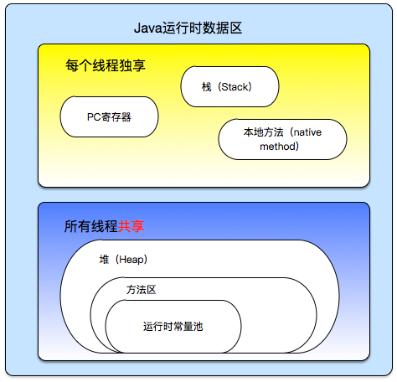
JVM运行时数据区

Slide 6
JVM运行时数据区
线程独享：
栈（Stack）保存本地变量，操作数堆栈，对运行时常量池的引用
本地方法（Native Method Stack）
程序计数器（Pc寄存器）
线程共享
堆（Heap）对象和数组
方法区（Method Area）类信息和运行时字符常量池

Slide 7
JVM 堆内存分配
普通对象
数组
Hotspot是Oracle JDK的虚拟机
Hotspot虚拟机中对象的创建和内存布局

Slide 8
对象的创建
对象（不是数组和Class对象）
创建过程：
首先检查类是否加载、解析和初始化
为新生对象分配内存：
- 指针碰撞 (Bump the pointer)，分配过程就是移动指针
- 空闲列表 (Free List)，使用列表记录可分配连续内存大小
- 指针碰撞需要同步机制，或者使用TLAB(Thread Local Allocation Buffer)小对象分配是线程独立（无需同步）
初始化分配后的内存空间为0值
对象的必要设置（对象头信息）
执行<init>方法初始化
Notes:
语言层面上，可以使用new 关键字创建一个对象

Slide 9
对象的内存布局和访问
Java栈
本地变量表
堆
obj_ref
对象头
对齐填充
对象实例数据
类型指针
方法区
类型数据

Slide 10
JVM 内存回收
首先，需要确定几个问题：
哪些内存需要被回收？
何时需要回收？
如何回收？

Slide 11
JVM 内存回收
哪些内存需要被回收？
栈是线程独享，在线程执行完毕时可以被销毁，大小和回收时间确定； 对象和数组分配在堆上，被线程共享，大小和存活时间运行时才能确定，需要对这块内存回收管理。
何时需要回收？
对象不再需要的时候，需要回收它所占的内存。
如何回收？
垃圾回收算法（垃圾收集器）

Slide 12
对象已“死”吗？
判断对象是否存活的方法：
引用计数法：
被引用一次，计数加一，引用结束，计数减一，计数为负数，标记为需要被回收；（优势：简单，好实现，Python使用本方法回收内存；不足：无法解决循环引用的问题）
- 可达性分析

Slide 13
对象已“死”吗？
可达性分析方法
GC Roots的来源：
栈帧中本地变量表引用的对象
方法区中类静态属性引用的对象
方法区中常量引用的对象
本地方法栈中引用的对象
GC Roots
A
E
B
C
F
G
D

Slide 14
强软弱虚引用
强引用
代码中普遍存在的，如 “Object a = new XX();”这样的引用，只要强引用还存在，对象就不会被回收；
软引用 SoftReference
比强引用稍弱，在发生OOM异常之前，弱引用的对象才会列入二次回收的范围。如果二次回收之后，还是内存不够，才会报OOM异常；
弱引用 WeakReference
比软引用还弱，软引用的对象只会生存到下一次GC来临之前；无论内存是否够用，软引用的对象分配的内存都会被回收；
虚引用 PhantomReference
最弱的引用，虚引用是否存在完全不会对对象生存时间有影响，也无法从虚引用取得对象实例。仅被设计为在GC时获取通知

Slide 15
JVM 内存回收算法
标记-清除（Mark-Sweep）
复制算法（Copy）
标记-整理（Mark-Compact）

Slide 16
JVM 内存回收算法
标记-清除（Mark-Sweep）
标记过程：红色表示可以释放，绿色标识存活的对象
清除过程：回收被标记为死亡的对象
效率不高，产生大量碎片

Slide 17
JVM 内存回收算法
复制算法（Copy）
效率高
不产生碎片
使用率低
回收前
回收后
红色表示可以释放，绿色标识存活的对象, 紫色表示保留的内存

Slide 18
JVM 内存回收算法
标记-整理（Mark-Compact）
标记过程
存活的对象向一端移动，直接清除边界以外的内存

Slide 19
Hotspot内存分代
Hotspot虚拟机将堆内存分为：
年轻代（YoungGen)
- Eden区
- 2个同样大小的survivor区
老年代（OldGen、TenuredGen)
永久代（PermGen)

Slide 20
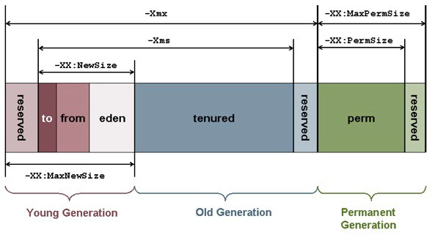
Hotspot内存分代

Slide 21
Hotspot内存分配和回收策略
对象主要分配在新生代的Eden区，如果启用的TLAB，也会
在线程的TLAB上分配。内存分配跟JVM配置有很大关系，
下面会介绍对象在内存分配的一些规则：
对象优先在Eden区分配
对象优先在Eden区分配，如果内存不足，会引发一次MinorGC。

Slide 22

jps

Slide 23
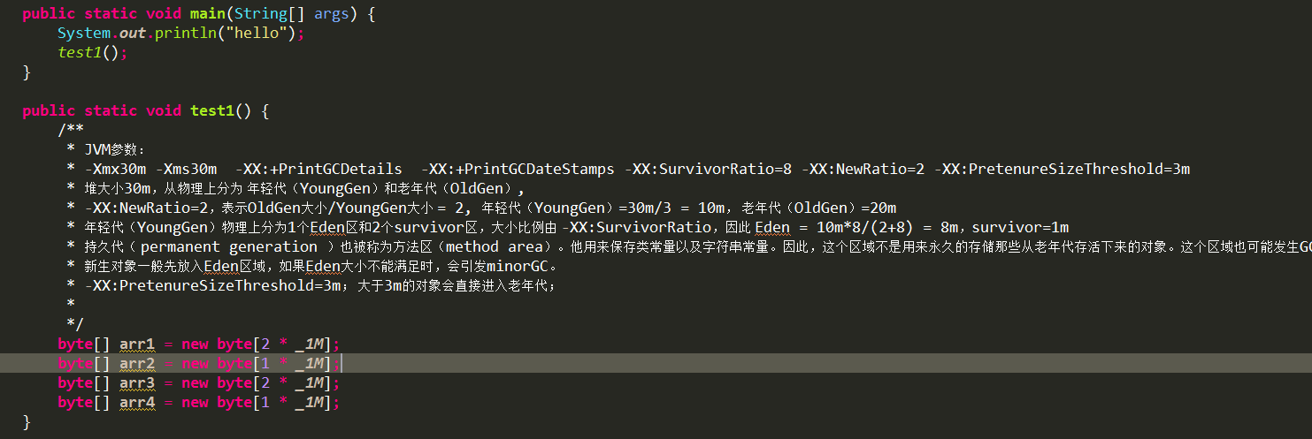
对象分配规则
1.对象优先分配在Eden区，如果Eden区没有足够的空间时
，虚拟机执行一次Minor GC

Slide 24
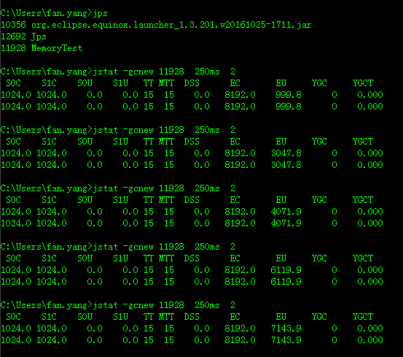
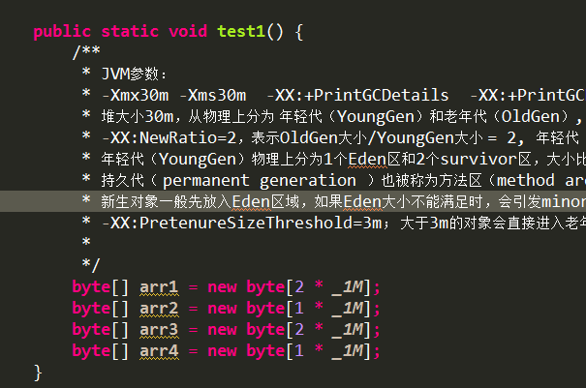

Slide 25
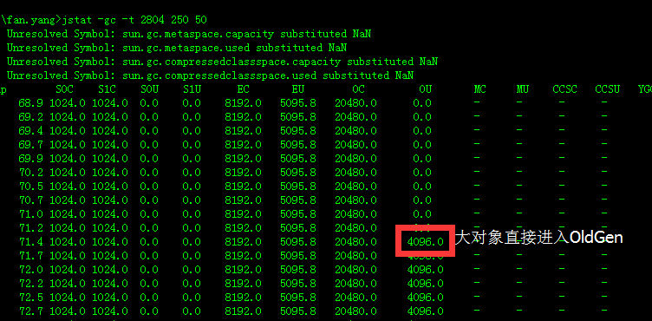
对象分配规则
2.大对象直接进入老年代(大对象是指需要大量连续内存空间的对象),
这样做的目的是避免在Eden区和两个Survivor区之间发生大量的内存拷贝（新生代采用复制算法收集内存）

Slide 26
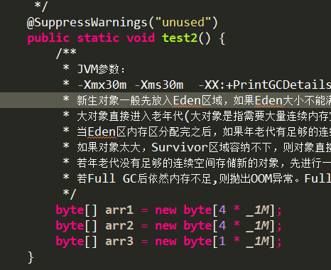
对象分配规则
2.大对象直接进入老年代(大对象是指需要大量连续内存空间的对象),
这样做的目的是避免在Eden区和两个Survivor区之间发生大量的内存拷贝（新生代采用复制算法收集内存）
Notes:
当Eden区内存区分配完之后，如果年老代有足够的连续的空间用来存放所有新生代区域的对象，触发Minor GC。
如果对象太大，Survivor区域容纳不下，则对象直接晋升到年老代。否则使用复制算法，直接将对象复制到Survivor区域。
若年老代没有足够的连续空间存储新的对象，先进行一次Minor GC，若仍不满足上述条件，则进行Full GC.若Full GC后依然内存不足,则抛出OOM异常。Full GC：清理整个内存堆，既包括年轻代也包括年老代。

